Slide 1
Использование интернет-ресурсов для досугового чтения школьников
Белоглазова Т.В.,
учитель литературы,
МАОУ «СОШ № 3»

Slide 2
Новые требования ФРП по литературе
Развитие умения планировать собственное досуговое чтение, формировать и обогащать свой круг чтения, в том числе за счет произведений современной литературы

Slide 3
проблемы
В учебниках по литературе произведения современной литературы отсутствуют, библиотеках представлены в единичных экземплярах, в магазинах многим недоступны.
Детям и родителям трудно сориентироваться в читательском море, поэтому часто выбирают произведения не очень хорошего качества для «легкого» чтения, а достойные книги проходят «стороной».

Slide 4
Решение есть!!!
Виртуальные детские библиотеки
Следует обращать внимание детей на то, что в сети надо быть честными: не пользоваться пиратскими методами скачивания книг

Slide 5
БариюС.
Детская электронная библиотека, в которой собраны сканы советских книг, аудиоспектакли, записи авторского или актёрского чтения, видео спектаклей и инсценировок. На сайте есть энциклопедия абстрактных понятий для объяснения их детям, статьи и рецензии на книги, тематические подборки (списки книг по определённым темам). На сайте можно прочитать и посмотреть детские журналы: "Мурзилка" — все выпуски с 1924 по 1996 гг., "Весёлые картинки" 1956–2010 гг., "Чиж" 1930–1941 гг., "Костёр" 1936–1991 гг., "Барвинок" 1955–1993 гг.
Регистрация не требуется.

Slide 6
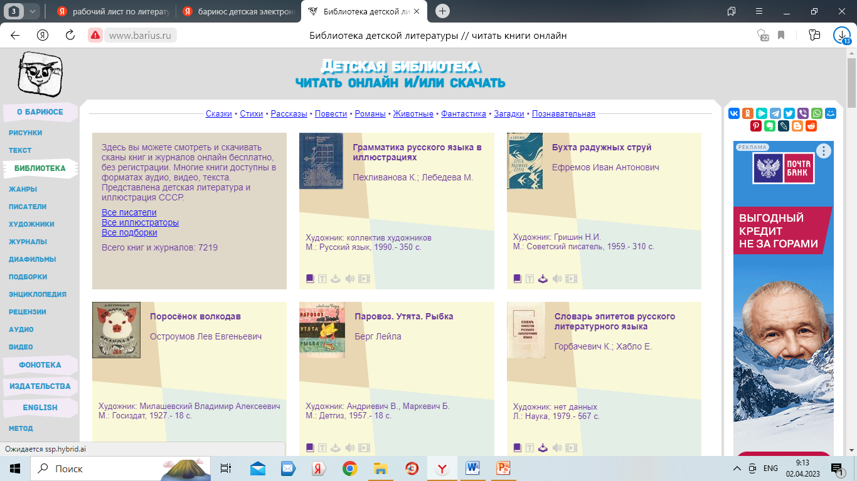
http://www.barius.ru/biblioteka

Slide 7
Национальная электронная детская библиотека
Библиотека, в которой можно читать и искать книги. Поиск осуществляется по названию, автору, переводчику, издателю, дате издания, тематике, возрасту читателя и другим параметрам, что делает поиск максимально быстрым и удобным. В доступе книги, журналы, газеты и диафильмы. Читать книги предлагается в отдельном окошке, с картинками, перелистывая странички, как в настоящей книге.
Регистрация нужна.

Slide 8
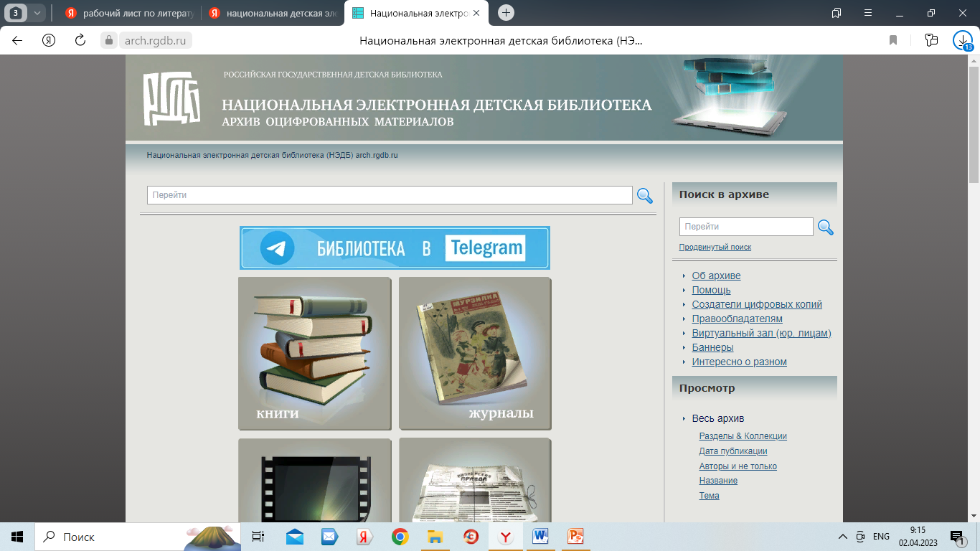
https://arch.rgdb.ru

Slide 9
«Сказки всем»
Сказочный и красочный сайт. Иллюстрированная библиотека, в которой можно найти классические произведения с авторскими рисунками, например, сказки Владимира Сутеева, или современные, например, серию про Петсона и Финдуса Свена Нурдквиста. Каждый родитель сможет найти красивую историю для своего малыша в рубриках: "Сказки Пушкина", "Ежевичная поляна", "Жили-были кролики" и другие. В каждой рубрике в начале можно найти краткую информацию о художнике и о книгах, персонажах, истории создания и другом.
Регистрация не требуется.

Slide 10
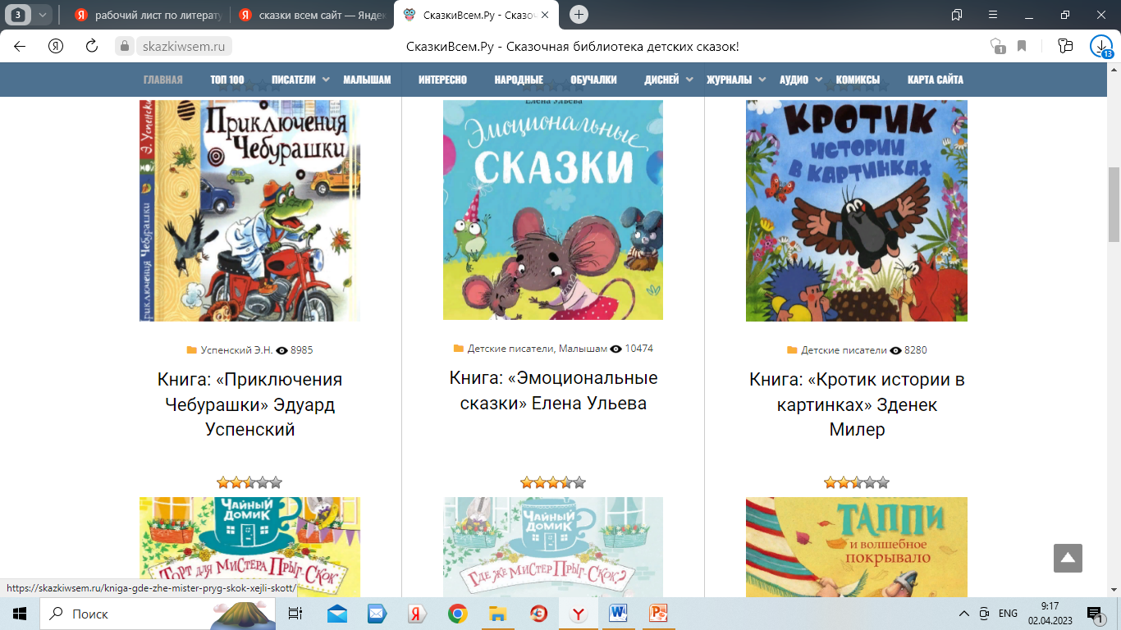
https://skazkiwsem.ru

Slide 11
Электронная библиотека Libok.net
Здесь вы можете совершенно бесплатно скачать или прочитать онлайн книги любого из перечисленных ниже авторов
Читаем и скачиваем бесплатно книги
Детская литература
Детская образовательна литература
Детская остросюжетная литература
Детская приключенческая литература
Детская литература о животных
Детские сказки

Slide 12
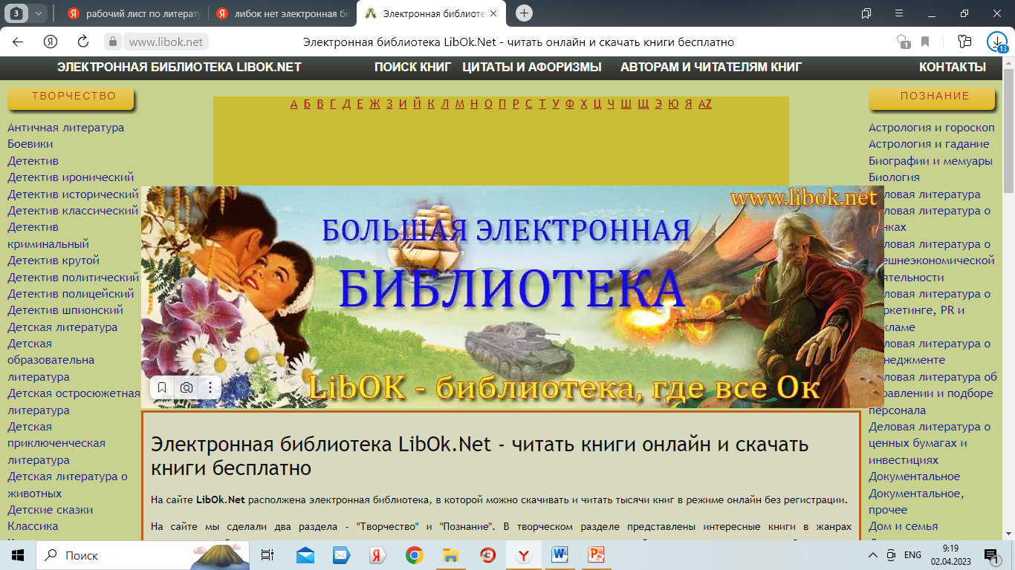
https://www.libok.net

Slide 13
Как ориентироваться в выборе ?
Обзор новинок регулярно делает областная детская библиотека
http://www.teenbook.ru/childs

Slide 14
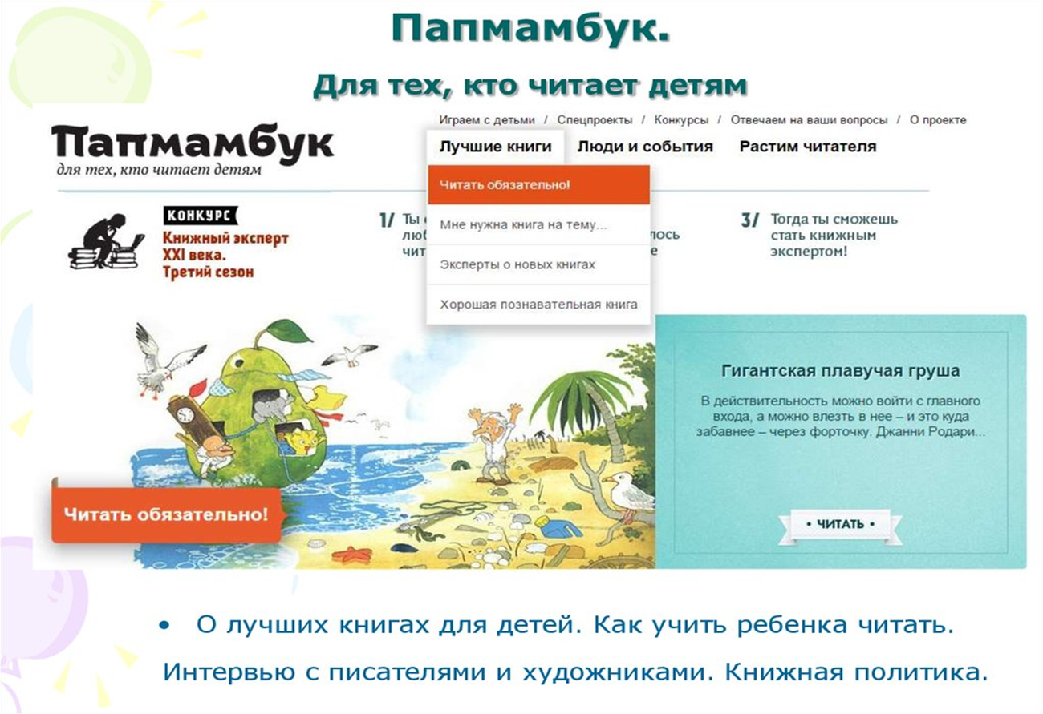
взрослые и детские отзывы о прочитанных книгах

Slide 15

можно голосовать за лучшую книгу и писать отзыв

Slide 16

ежегодный сборник «100 лучших детских книг»

Slide 17
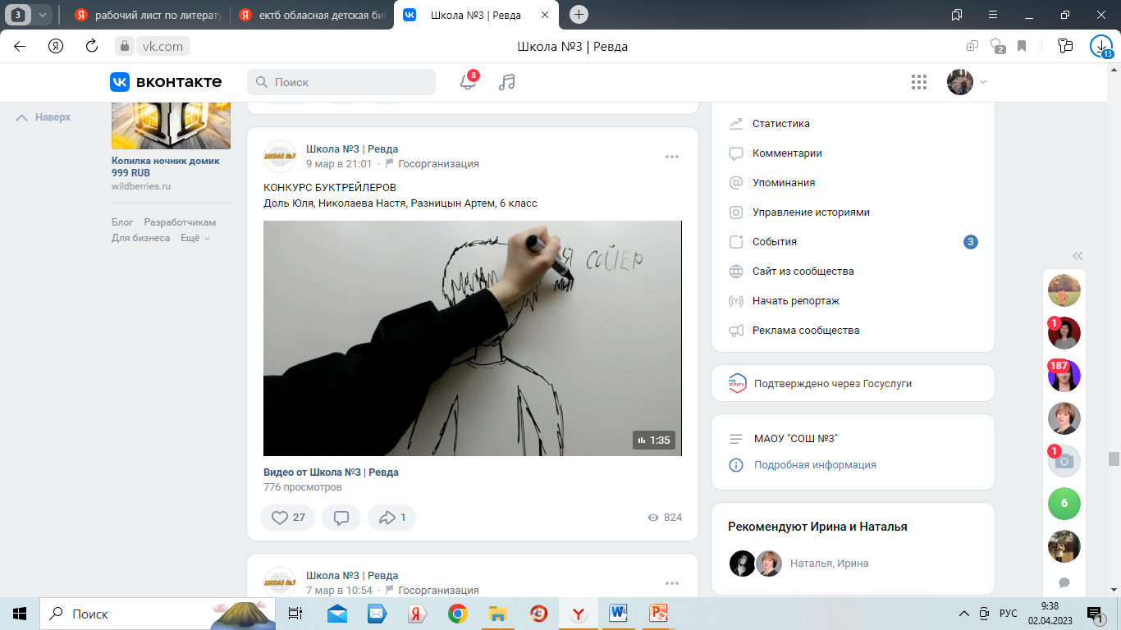
Ежегодный конкурс буктрейлеров

Slide 18
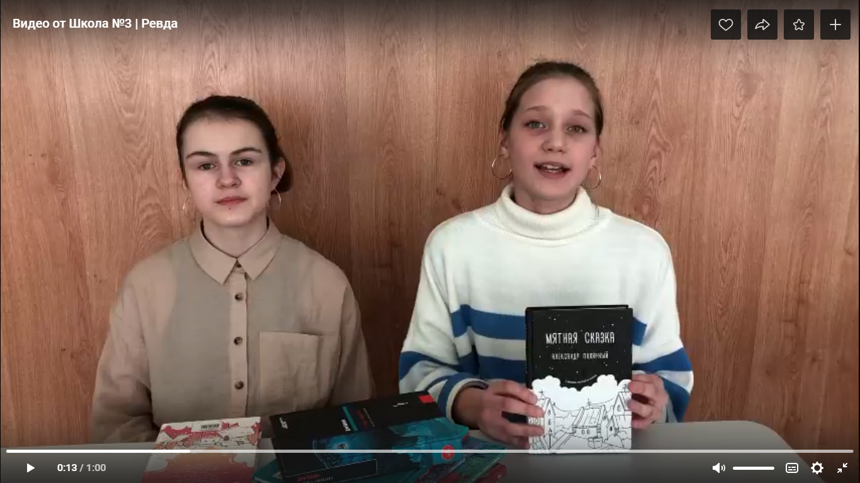
Постоянная рубрика в ВК «Читалка»

Slide 19
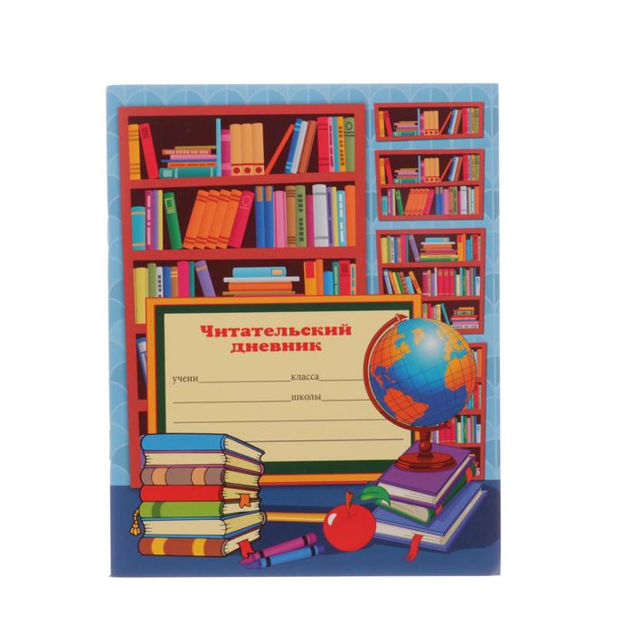

Читательский дневник
бумажный
электронный

Slide 20
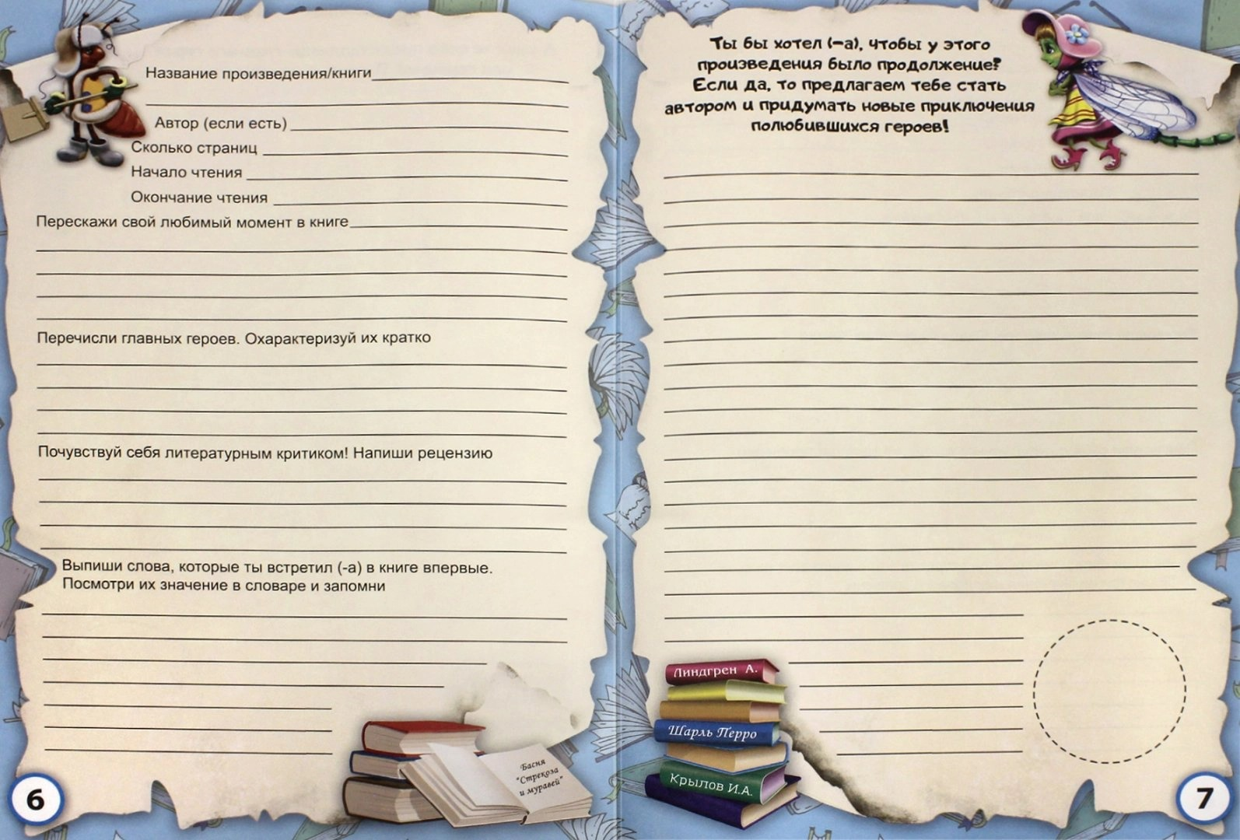
страницы дневника

Slide 21
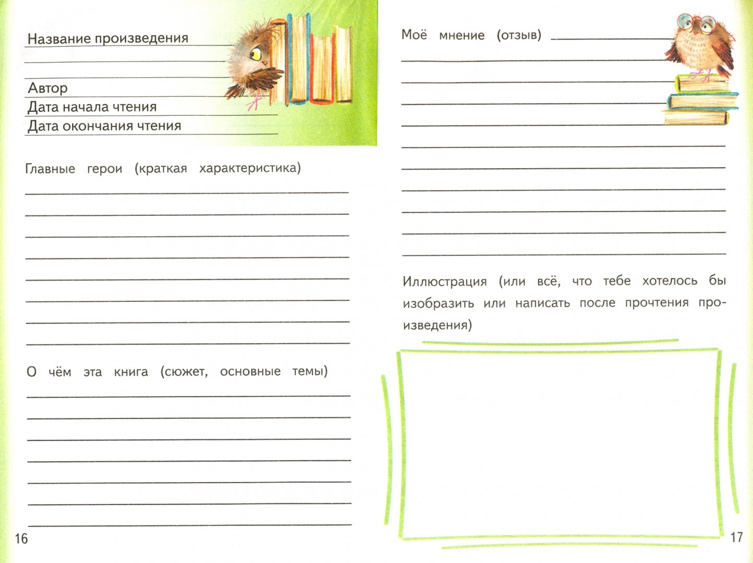
Страницы дневника

Slide 22
рабочие листы

